Slide 1
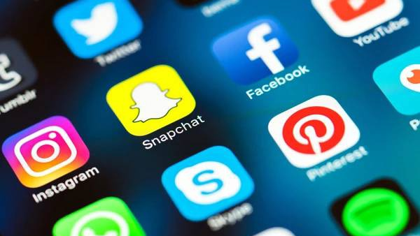
Reklama na sociálních sítích
Adéla Kocourková

Slide 2
Co je sociální síť?
Je to služba na Internetu, která umožňuje si vytvářet osobní (či firemní) veřejný či částečně veřejný profil, komunikovat spolu, sdílet informace, fotografie, videa, nebo vytvářet raklamy
skupina lidí udržuje komunikaci různými prostředky

Slide 3
Jakým způsobem lze udělat reklamu na sociálních sítích
Fotografie s označením značky (instagram nebo facebook)
Story na sociální sít (instagram nebo facebook)
Vychválení ve smyslu slov
Živé vysílání upozorňující na produkt
Video na Youtube s propagací značky a označením v popise videa

Slide 4
Nevýhody reklam na sociálních sítích
Ne každého nadchne váš produkt a tak si „skryje reklamu“ která se mu tam nezobrazuje
Musíte mít hodně sledujících a používat hashtagy
Při ukradení nebo ztrátě profilu riziko stížností followerů
Výpadek sociálních sítí
Zneužití
Dlouhá úprava fotek aby si lidé všimli vašeho příspěvku

Slide 5
Výhody reklamy na sociálních sítích
Neplatí se
Když si vás lidé všimnou budou vám chodit nabídky
Můžete oslovit lidi co mají více followerů a ti propagují váš produkt s jejich fanoušky

Slide 6
Lidé co propagují produkty
Influenceři
Firmy
Normální uživatelé sociálních sítí
Propagovat vás může i sama sociální síť

Slide 7
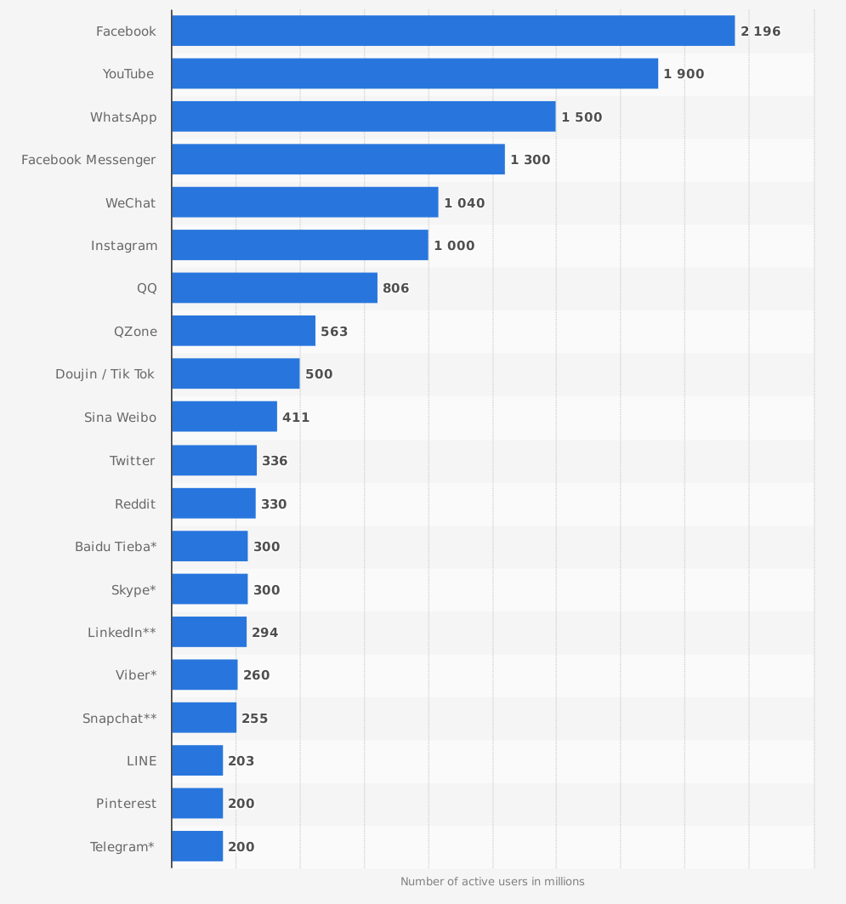
Uživatelé sociálních sítí

Slide 8
Jak se prezentovat na sociálních sítích?
Mít efektivní a kvalitně upravený obsah stránky
Hezké a příjemné pozadí/feed (barva nebo nádech barvy vekteré stránka či účet postují fotky a příspěvky)
Být aktivní
Přidávat příspěvky pravidelně, pokusit se upoutat pozornost

Slide 9
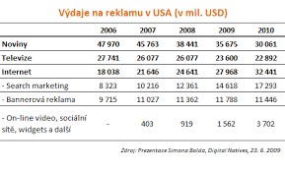
Reklamy na internetu jsou nejpoužívanější

Slide 10
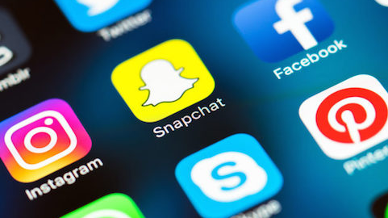
Jde pouze o byznys
Nevěřte všemu co vidíte na sociálních sítích, jedná se většinou o příspěvek na kterém vypadá produkt či osoba lépe než v realitě a je velice dobře upravená!!!!!
Děkuji za pozornost, máte nějaké dotazy?

